Slide 1
KOMUNIKÁCIA = DOROZUMIEVANIE

Slide 2

KOMUNIKÁCIA = DOROZUMIEVANIE
Človek – tvor spoločenský – komunikačné situácie ;
komunikácia – vymieňanie informácií – dorozumievanie sa – vytváranie vzťahov medzi ľuďmi;
Vysielateľ informácie = hovoriaci (píšuci) človek;
Príjemca informácie = počúvajúci (čítajúci) človek;
Vysielateľ informácie
Komunikačná situácia
Prijímateľ informácie

Slide 3


Komunikácia prebieha pomocou:
a) jazykových prostriedkov
(slová, vety, texty)
b) mimojazykových prostriedkov
(pohľad, mimika, gestá, postoj,
vzdialenosť od príjemcu)
c) zvukových prostriedkov
(melódia vety, dôraz, tempo, sila hlasu)

Slide 4
V jazykovej komunikácii výber jazykových prostriedkov ovplyvňujú:
Osobitosti ľudí, ktorí spolu komunikujú (vek, pohlavie, nálada, temperament, vzdelanie, jazyková úroveň, záujmy, zamestnanie, skúsenosti, vzťahy medzi vysielateľom a príjemcom informácie),
Prostredie, v ktorom sa komunikácia odohráva (komunikačná situácia). Komunikačná situácia môže byť verejná – súkromná, oficiálna – neoficiálna.
Forma, akou komunikácia prebieha (ústna – písomná, priama, technicky sprostredkovaná).

Slide 5
ústna (hovorená) –
písaná
súkromná -
verejná
priama –
technicky
sprostred-
kovaná
oficiálna –
neoficiálna
monologická
- dialogická
KOMUNIKÁCIA

Slide 6

ASERTÍVNA KOMUNIKÁCIA
- je komunikácia, v ktorej človek dokáže vyjadriť svoj názor a pritom je ohľaduplný k ostatným;
ZAHŔŇA SCHOPNOSTI:
primerane vyjadriť svoje pocity,
jasne vyjadriť, čo sa nám na správaní druhého človeka páči a čo nám prekáža,
povedať NIE,
povedať kompliment (ocenenie) a aj ho vedieť prijať,
požiadať druhého človeka o pomoc,
počúvať iných.

Slide 7
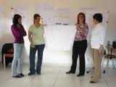
EFEKTÍVNA KOMUNIKÁCIA
je taká, v ktorej sa nám podarí dosiahnuť komunikačný zámer, čiže cieľ, pre ktorý sme do komunikácie vstupovali.
Komunikačné zámery sú rôzne:
- oznámiť niekomu niečo, vysvetliť niečo, požiadať niekoho o radu, presadiť svoj návrh, ospravedlniť sa ...

Slide 8

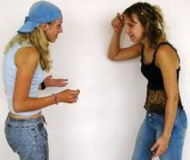
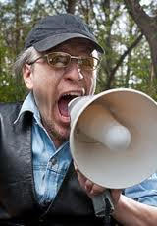

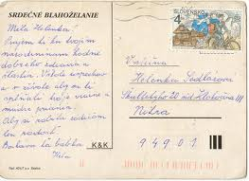
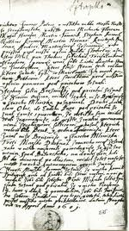
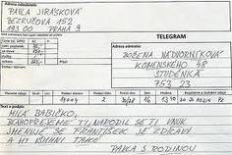

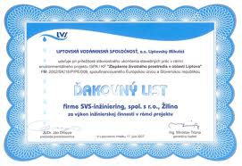
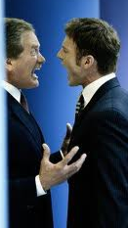
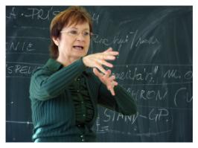
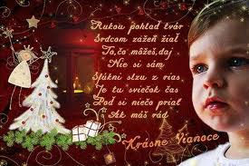
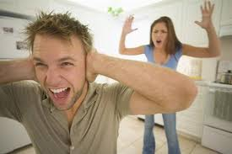
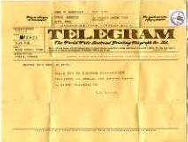
KOMUNIKÁCIA: ústna (hovorená) - písaná

Slide 9
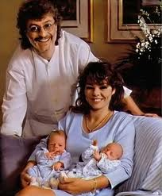
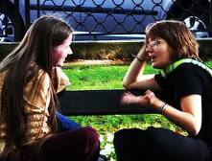
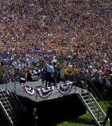
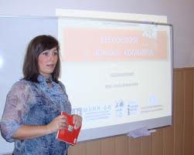
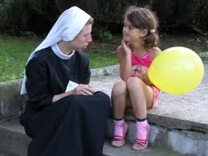
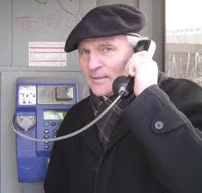
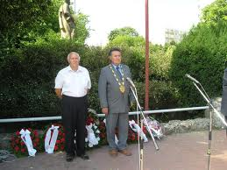
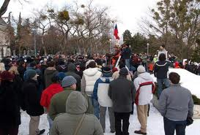

KOMUNIKÁCIA: súkromná - verejná

Slide 10


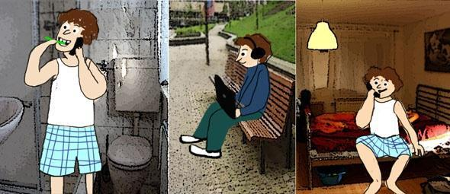
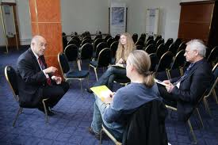
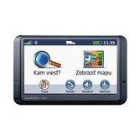

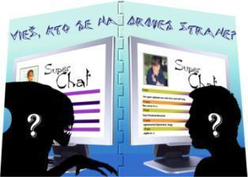

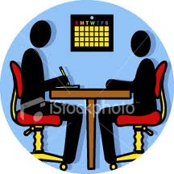
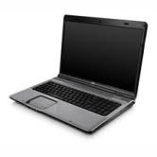

KOMUNIKÁCIA: priama – technicky sprostredkovaná

Slide 11
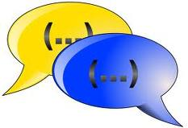
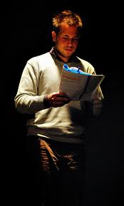
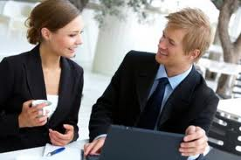

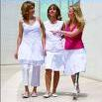
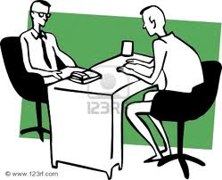
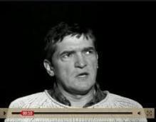
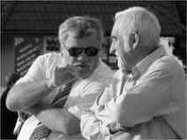
KOMUNIKÁCIA: monologická - dialogická
monologická
– hovorí jeden účastník
dialogická
– v komunikácii sa rovnomerne striedajú viacerí účastníci

Slide 12
NEVERBÁLNA KOMUNIKÁCIA
- je komunikácia bez jazykových prostriedkov (slov, viet, textov),
- je komunikácia s využívaním mimojazykových prostriedkov :
pohľad,
mimika (pohyby svalov tváre),
gestá (pohyby rúk),
postoj,
haptika (dotyky),
proxemika (vzdialenosť od príjemcu).
Neverbálnou komunikáciou vyjadrujeme svoje
pocity – emócie, city, nálady, vyjadrujeme svoj postoj...

Slide 13
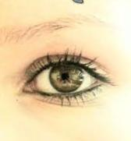
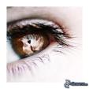
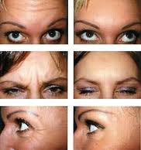
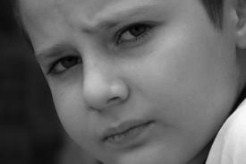
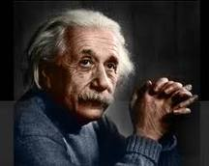
NEVERBÁLNA KOMUNIKÁCIA: POHĽAD

Slide 14
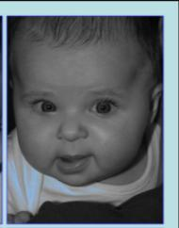
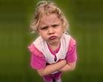
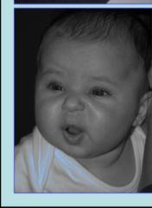
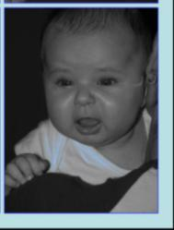

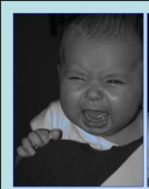
NEVERBÁLNA KOMUNIKÁCIA: MIMIKA

Slide 15
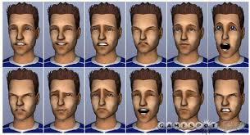
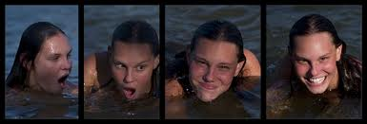

Slide 16
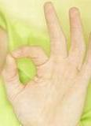


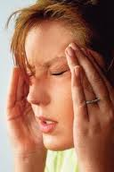

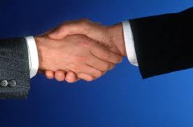
NEVERBÁLNA KOMUNIKÁCIA: GESTIKULÁCIA

Slide 17
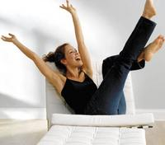

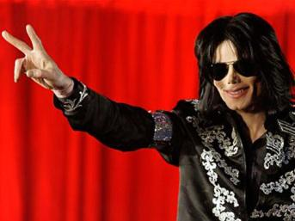





Slide 18





NEVERBÁLNA KOMUNIKÁCIA: POSTOJ

Slide 19







Slide 20



Slide 21




INÉ PROSTRIEDKY KOMUNIKÁCIE
Morseova abeceda
Medzinárodná Morseova abeceda [vyslov: morzova] (hovorovo morzeovka) je sústava telegrafných signálov zodpovedajúcich písmenám, čísliciam a iným znakom, ktoré sa používajú pri písaní; v grafickom vyjadrení je to sústava bodiek a čiarok, časovo bodka predstavuje krátky signál a čiarka dlhý signál. Autorom abecedy je Samuel Finley Breese Morse.

Slide 22




Braillovo písmo
Braillovo písmo je špeciálny druh písma, resp. systému písania, určeného pre nevidiacich a slabozrakých.
Funguje na princípe plastických bodov vyrazených do papiera, ktoré čitateľ vníma hmatom.
Písmo je pomenované podľa francúzskeho učiteľa Louisa Brailla, ktorý potom, čo v detstve stratil zrak po nešťastnom poranení, v pätnástich rokoch vytvoril toto písmo úpravou vojenského systému umožňujúceho čítanie za tmy.
Slovenský systém Braillovho písma vytvoril v roku 1922 zakladateľ a prvý riaditeľ Štátneho ústavu pre slepcov v Levoči Adolf Fryc. Doplnil písmená ä, f, Í, ŕ, ó, dz, dž.
Rozvojom slovenského jazyka sa postupne dopĺňali ďalšie písmená našej abecedy.
Fryc vydal aj prvý slovenský šlabikár, podľa ktorého sa učilo dokonca až do roku 1946. Vytvoril aj čítanku s názvom Kvety a časopis Besiedka.
Braillovo písmo je netradičným príkladom binárneho kódu používaného mimo sveta počítačov.

Slide 23





Posunková reč
Posunková reč (iné názvy: posunkový jazyk) je reč v podobe účelových pohybov jednej alebo obidvoch rúk, sprevádzaných nápadným výrazom tváre (spravidla aj príslušnými pohybmi hovoridiel).
Od 17. storočia je dorozumievacím jazykom nepočujúcich.
Rôzne krajiny používajú rôzne posunkové reči, napríklad aj Slovensko.
Od hovoreného jazyka sa odlišuje na prvý pohľad typom komunikačného kanálu. Hovorený jazyk sa vníma sluchom a produkuje slovami a posunkový jazyk sa vníma zrakom a produkuje posunkami.
- je prirodzený jazyk nepočujúcich

Slide 24



materinský jazyk nepočujúcich
plnohodnotný komunikačný systém
vizuálno-motorický jazyk
Posunkový jazyk sa od hovoreného jazyka líši tým, že nie je založený na zvuku, ale na tvare a pohybe, nie je vnímaný sluchom, ale zrakom.
Posunkovým jazykom slovenských nepočujúcich je slovenský posunkový jazyk (SPJ).
Iný typ komunikačného systému osôb s poruchou sluchu je posunkovaná slovenčina.

Slide 25





EMOTIKONY
- slovenský ekvivalent smajlík,
- je grafický symbol zložený zvyčajne z interpunkčných a špeciálnych znakov, ktorý vyjadruje pisateľovu náladu, postoj či emócie,
- ide o špeciálnu formu ASCII art, ktorej význam sa musí interpretovať pri otočení o 90 ° doprava,
-používa sa predovšetkým v médiách ako sú internetové chaty, IRC a SMS, hoci sa niekedy objaví aj inde (začínajú sa pozvoľna objavovať iv pravidelných periodikách, prevažne pre mládež),

Slide 26


EMOTIKONY
- v oficiálnej komunikácii sa nevyskytuje,
- pretože je internet a textová telekomunikácie pomerne nový druh dorozumievania, človek je stále podvedome zvyknutý vidieť tvár, alebo aspoň počuť hlas svojho proťajšku,
najväčší problém týchto médií potom vzniká, keď sa nedá pochopiť zmysel nejakého výrazu (ktorý môže skrývať dvojzmyselnosť), pretože je nemožné zistiť emocionálny stav komunikujúceho.

Slide 27
SEMIOTIKA – náuka o znakoch
- úlohou semiotiky je poznávať a triediť rozličné znaky, symboly, značky, kódy, indexy, signály a vôbec všetky formálne prostriedky, pomocou ktorých sa niečo označuje, zaznačuje, ktoré človeku niečo hovoria alebo pomocou ktorých sám človek podáva isté informácie.
Každý znak môže byť dorozumievacím prostriedkom.
Druhy grafických znakov:
piktografické (obrázkové)
symbolické (náznakové)
konvenčné (dohovorené)

Slide 28





Piktografické znaky - piktogramy
- najstaršie kreslené slová (obrázkové písmo),
predstavujú veci ako v „zrkadle“,
- používajú sa namiesto napísaných slov ako medzinárodná reč alebo ako reč adresovaná deťom,
- piktogramy sú často na obaloch tovarov – používajú sa v obchodnom styku.

Slide 29










Symbolické znaky - symboly
- symbol je náznak, ktorý má niečo pripomínať,
- nejakým náznakom pripomínajú veci ako v „krivom“ zrkadle,
- symbol je viacvýznamový, je to menej presné slovo,
- výhoda – medzinárodná platnosť,

Slide 30






Konvenčné znaky
- sú dohovorené znaky,
- sú to také znaky, ktoré svojou podobou nijako nepripomínajú vec, ktorú zastupujú.
príklady: turistické značky, písmo, zemepisné znaky, sústava svietidiel na križovatke, znak H (nemocnica),
- môžu sa používať vtedy, keď je k nim legenda = vysvetlenie.

Slide 31
ZDROJE:
http://www.google.sk/images?hl=sk&q=dial%C3%B3g&rlz=1W1ADSA_sk&um=1&ie=UTF-8&source=og&sa=N&tab=wi&biw=1259&bih=599
http://www.google.sk/images?um=1&hl=sk&rlz=1W1ADSA_sk&biw=1259&bih=599&tbs=isch%3A1&sa=1&q=monol%C3%B3g&aq=f&aqi=&aql=&oq=&gs_rfai=
http://www.google.sk/images?um=1&hl=sk&rlz=1W1ADSA_sk&biw=1259&bih=599&tbs=isch%3A1&sa=1&q=POH%C4%BEAD&aq=f&aqi=g6&aql=&oq=&gs_rfai=
http://www.google.sk/images?hl=sk&q=postoj&rlz=1W1ADSA_sk&um=1&ie=UTF-8&source=og&sa=N&tab=wi&biw=1259&bih=599
http://www.google.sk/images?um=1&hl=sk&rlz=1W1ADSA_sk&biw=1259&bih=599&tbs=isch%3A1&sa=1&q=mimika&aq=f&aqi=g3&aql=&oq=&gs_rfai=
http://www.google.sk/images?um=1&hl=sk&rlz=1W1ADSA_sk&biw=1259&bih=599&tbs=isch%3A1&sa=1&q=haptika&aq=f&aqi=g1&aql=&oq=&gs_rfai=
http://www.google.sk/images?um=1&hl=sk&rlz=1W1ADSA_sk&biw=1259&bih=599&tbs=isch%3A1&sa=1&q=komunik%C3%A1cia&aq=f&aqi=g1&aql=&oq=&gs_rfai=
http://www.google.sk/images?um=1&hl=sk&rlz=1W1ADSA_sk&biw=1259&bih=599&tbs=isch%3A1&sa=1&q=komunik%C3%A1cia+neverb%C3%A1lna&aq=f&aqi=&aql=&oq=&gs_rfai=
http://sk.wikipedia.org/wiki/Medzin%C3%A1rodn%C3%A1_Morseova_abeceda
http://www.google.sk/images?hl=sk&biw=1276&bih=599&rlz=1W1ADSA_sk&q=morseova+abeceda&um=1&ie=UTF-8&source=univ&ei=54TxTJfRNtHJswaGw8WgCw&sa=X&oi=image_result_group&ct=title&resnum=3&ved=0CDgQsAQwAg
http://sk.wikipedia.org/wiki/Braillovo_p%C3%ADsmo
http://www.google.sk/images?um=1&hl=sk&rlz=1W1ADSA_sk&biw=1259&bih=560&tbs=isch%3A1&sa=1&q=posunkov%C3%A1+re%C4%8D&aq=f&aqi=g1&aql=&oq=&gs_rfai=
http://sk.wikipedia.org/wiki/Posunkov%C3%A1_re%C4%8D
http://www.google.sk/images?um=1&hl=sk&rlz=1W1ADSA_sk&biw=1259&bih=560&tbs=isch%3A1&sa=1&q=asert%C3%ADvna+komunik%C3%A1cia&aq=f&aqi=&aql=&oq=&gs_rfai=
http://cs.wikipedia.org/wiki/Emotikon
http://www.google.sk/images?um=1&hl=sk&rlz=1W1ADSA_sk&biw=1259&bih=599&tbs=isch%3A1&sa=1&q=emotikony+v+slovenskom+jazyku&aq=f&aqi=&aql=&oq=&gs_rfai=
http://www.google.sk/images?um=1&hl=sk&rlz=1W1ADSA_sk&biw=1259&bih=560&tbs=isch%3A1&sa=1&q=mapa+jask%C3%BD%C5%88+na+Slovensku&aq=f&aqi=&aql=&oq=&gs_rfai=

Slide 32
Ďakujem za pozornosť.

